Slide 1




CONCEPTION ET REALISATION D’UNE PLATEFORME WEB DE GESTION ET DE COMMUNICATION : CAS DE L’ESI
République de Côte d’Ivoire
Union – Discipline - Travail
THEME:
Présenté par:
N’GUESSAN Djéssè Ange Roddy
COULIBALY Gninlibako Abdel Aziz
TAHI Ezan Alexandre Salomon
Encadreur pédagogique:
M. KONE Siriky Youssouf
Directeur des études de l’ESI
Année académique
2021 - 2022

Slide 2
INTRODUCTION Généralités & Problématique
02

Slide 3
PLAN
01
CADRE & CONTEXTE
CONCEPTION
02
03
REALISATION
CONCLUSION
04
Description du cadre et du contexte du projet
Phase d’étude, d’analyse et de modélisation du système
Outils, technologies utilisés et coût du projet
Bilan de l’étude et perspective du projet
03

Slide 4
01
CADRE & CONTEXTE
Description du cadre et du contexte du projet
04

Slide 5
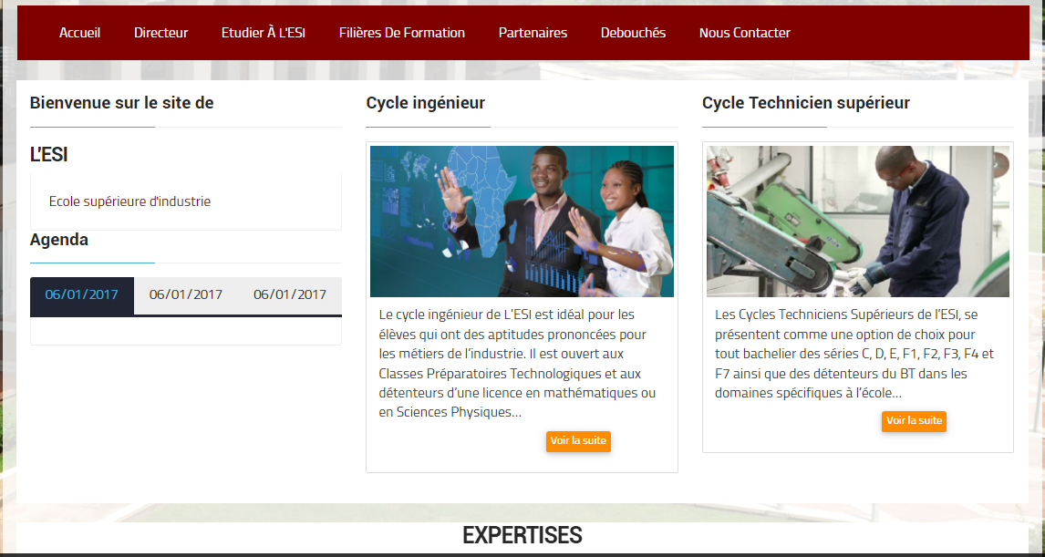
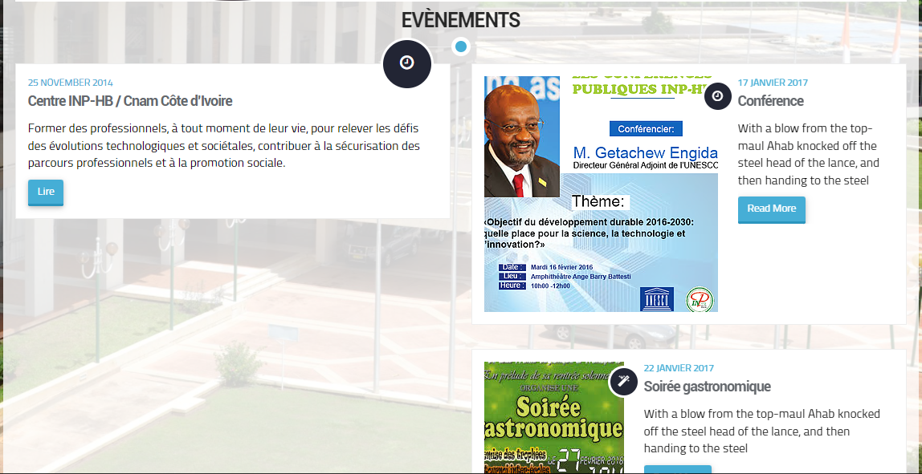
PRESENTATION DU CONTEXTE DE L’ETUDE
Etude de l’existant
La plateforme digitale sur laquelle l’ESI s’appuyait pour sa communication est celle de l’INP-HB qui n’affiche qu’un résumé des informations de l’ESI ainsi que de brèves informations sur l’actualité de l’école.
Celle-ci raccourci la communication de l’école et limite le champ d’actions des dirigeants de l’ESI.
05

Slide 6
PRESENTATION DU CONTEXTE DE L’ETUDE
Problématique
Absence de présence digitale
Faible communication digitale
Lenteur au niveau du traitement des processus administratifs
Gestion de l’administration limitée
06

Slide 7
OBJECTIFS DU PROJET
Objectif général
Déploiement de la plateforme de communication digitale officielle de l’Ecole Supérieure d’Industrie.
Objectifs spécifiques
Communiquer efficacement sur les actualités de l’ESI ;
Augmenter sa visibilité ;
Professionnaliser l’image de l’école à travers une application WEB professionnel qui la présente ;
Gérer les documents administratifs du personnel ;
Concentrer en seul point des offres d’emploi et de stages pour ses étudiants.
07

Slide 8
CAHIER DES CHARGES
La nouvelle plateforme de l’Ecole Supérieure d’Industrie devra disposer des composantes suivantes :
Site web ESI ;
CVthèque ;
Offres stages & emploi ;
Annuaire ;
Enquêtes ;
Bibliothèque.
08

Slide 9
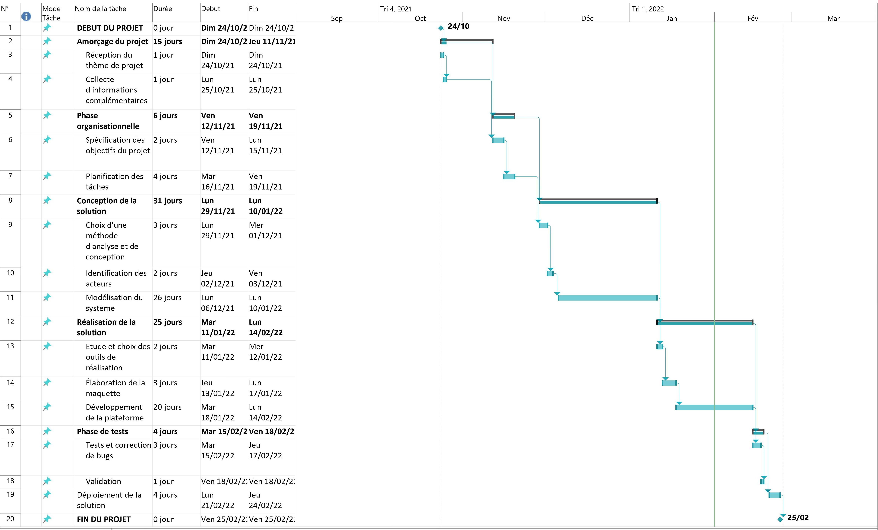
PLANIFICATION DES TACHES
09

Slide 10
02
CONCEPTION
Phase d’étude, d’analyse et de modélisation du système
10

Slide 11


CHOIX DE LA METHODE D’ANALYSE
Méthodes d’analyse
PU/UML
MERISE
Processus Unifié / Unified Modeling Language
Méthode d’Etude et de Réalisation Informatique des Systèmes d’Entreprise
11

Slide 12
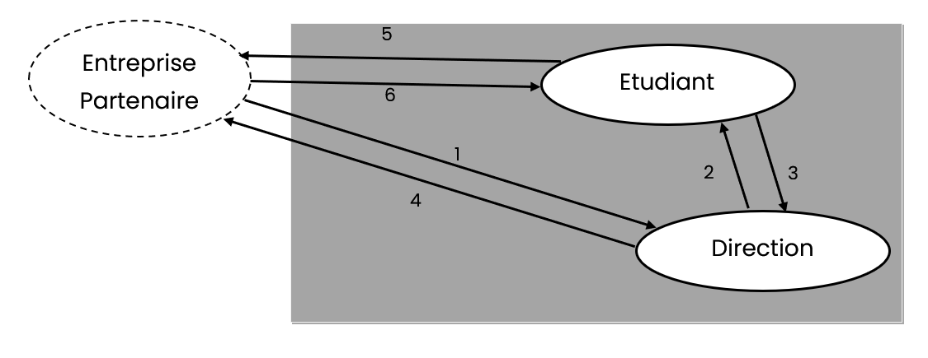
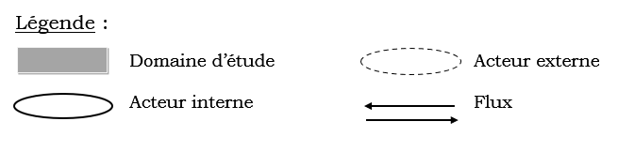
ANALYSE DU PROJET
Modèle Conceptuel de Communication
Proposer des offres
Annonce des offres disponibles
Remettre les CV
Transmettre les CV
Postuler à une offre
Répondre à la candidature
12

Slide 13
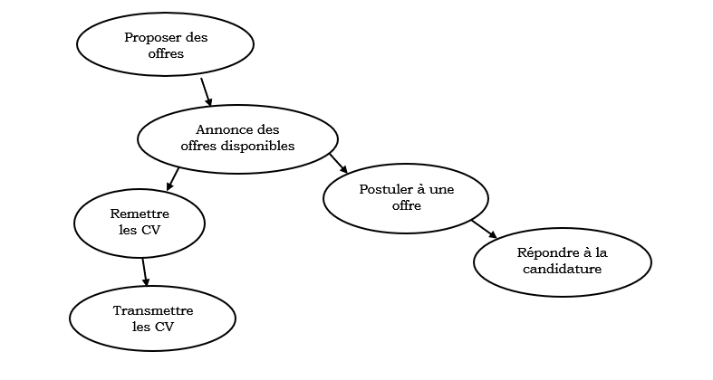
ANALYSE DU PROJET
Graphe d’ordonnancement des flux
13

Slide 14
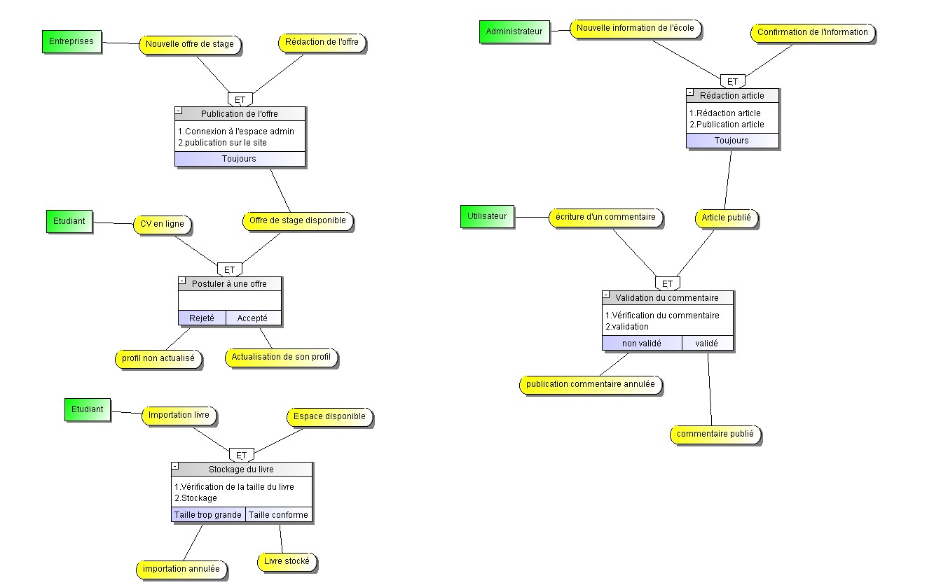
ANALYSE DU PROJET
Modèle Conceptuel des Traitements
14

Slide 15
ANALYSE DU PROJET
Dictionnaire des données
SIGLE | SIGNIFICATION | TYPE | TAILLE | NATURE | OBSERVATION
id_etud | Numéro de l’étudiant | N | 8 | E/SIG | Clé
matri_etud | Matricule de l’étudiant | AN | 10 | E/SIG
nom_etud | Nom de l’étudiant | A | 20 | E/SIG
prenom_etud | Prénoms de l’étudiant | A | 50 | E/SIG
date_naiss_etud | Date de naissance de l’étudiant | D | 10 | E/SIG | JJ/MM/AAAA
cv_etud | Chemin du CV de l’étudiant | AN | 255 | E
password_etud | Mot de passe de l’étudiant | AN | 255 | E/M
id_user | Numéro de l’utilisateur | N | 8 | E/SIG | Clé
nom_visiteur | Nom de l’utilisateur | A | 20 | E/SIG
prenom_user | Prénoms de l’utilisateur | N | 50 | E/SIG
tel_user | Téléphone de l’utilisateur | AN | 20 | M
15

Slide 16
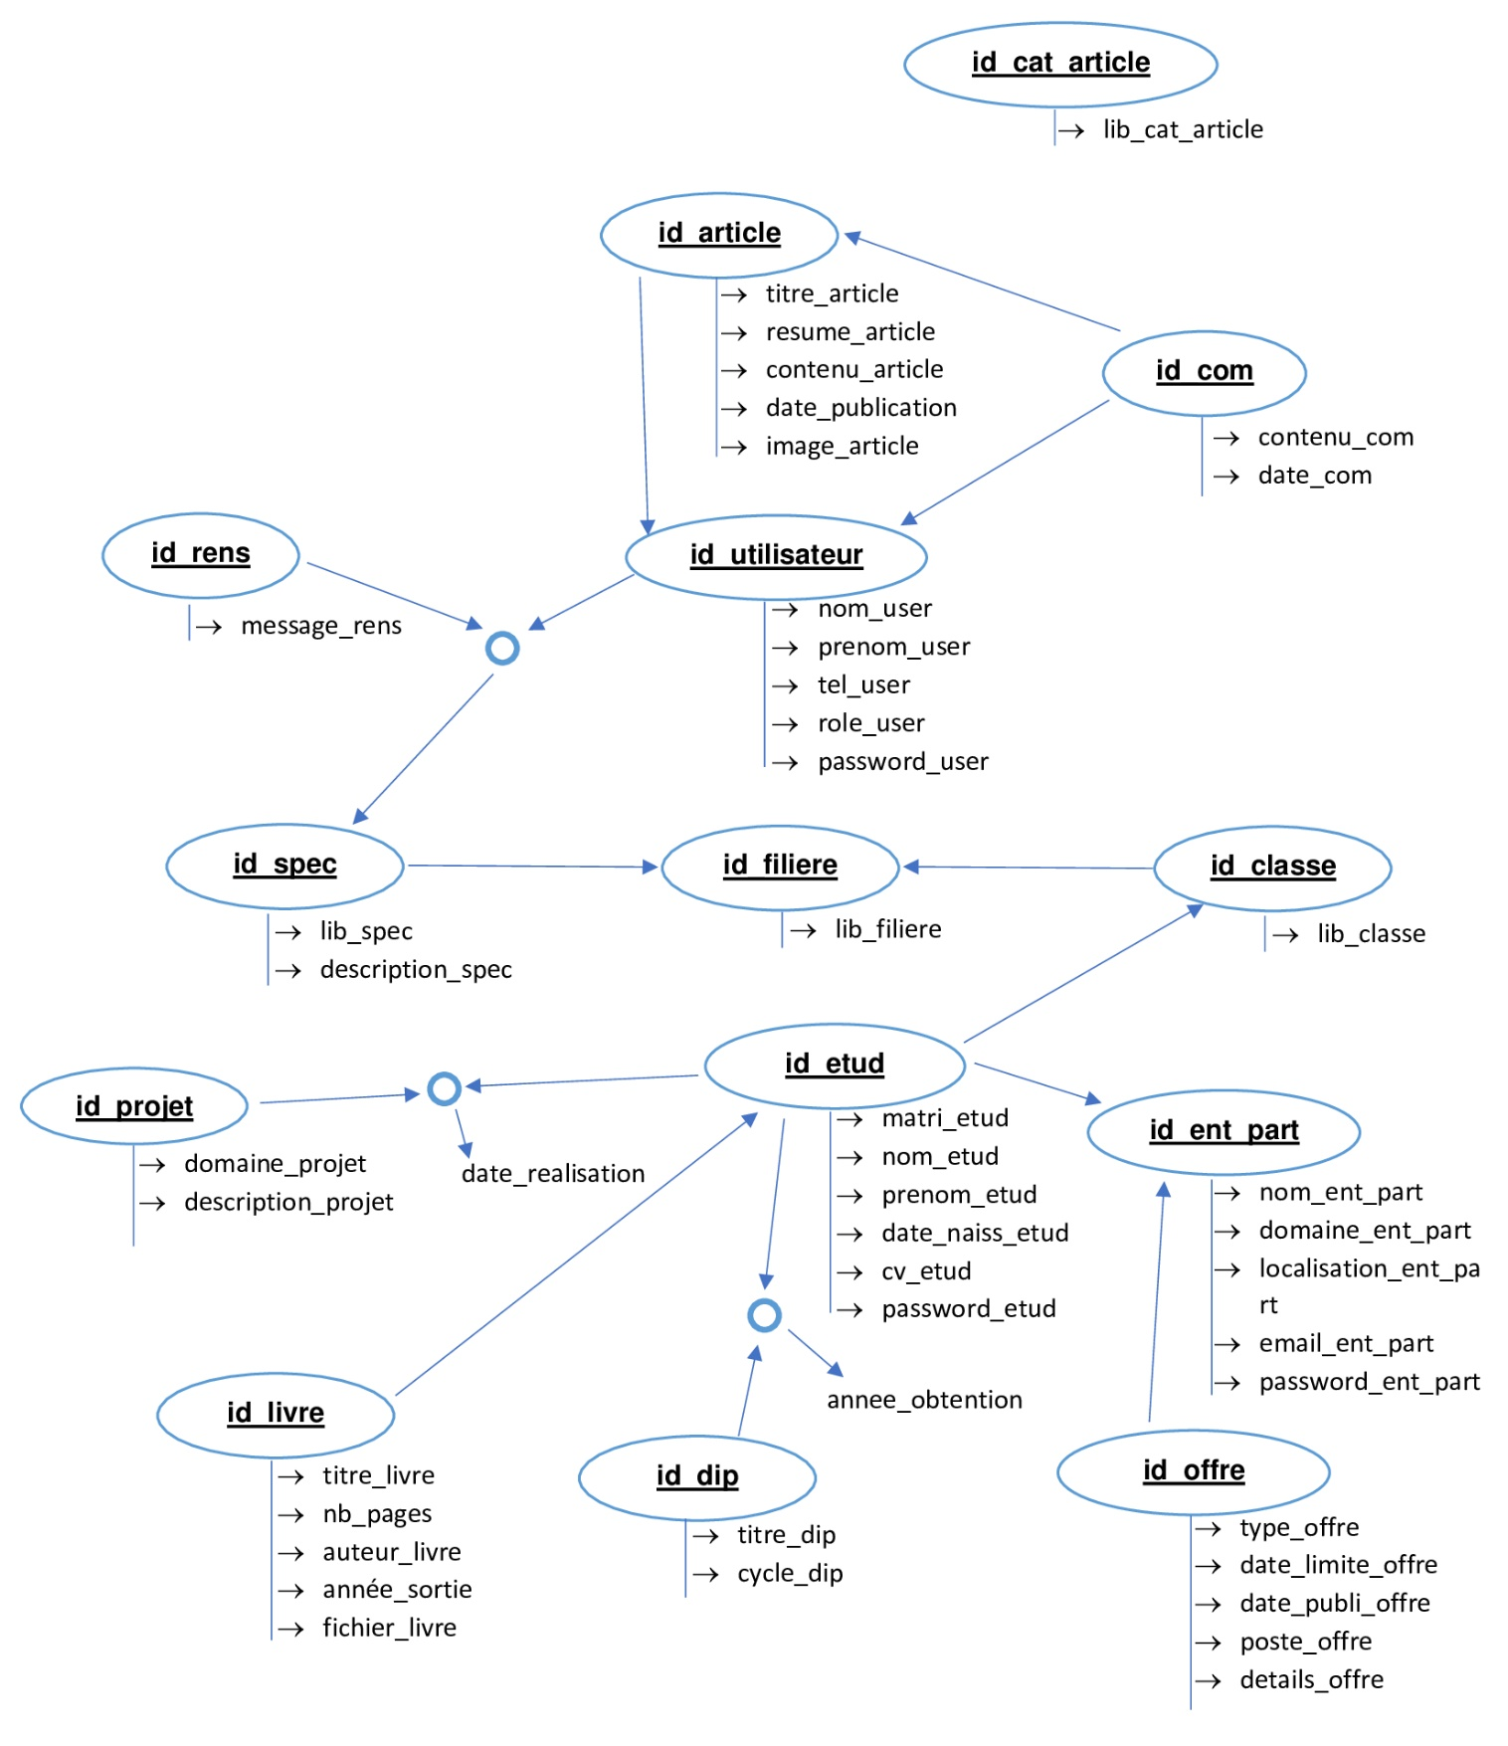
ANALYSE DU PROJET
Structure d’accès théorique
16

Slide 17
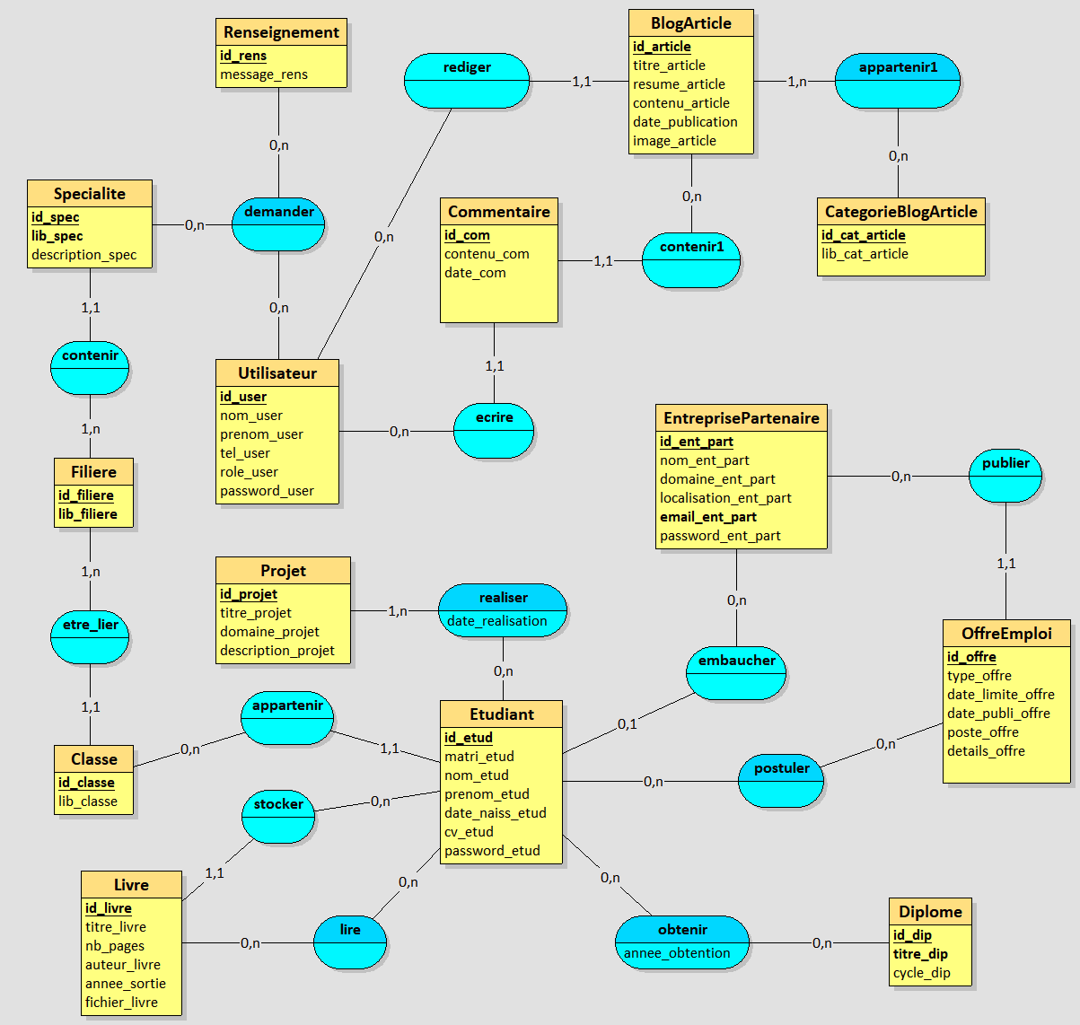
ANALYSE DU PROJET
Modèle Conceptuel des Données
17

Slide 18
ANALYSE DU PROJET
Modèle Logique des Données
Renseignement (id_rens, message_rens);
Utilisateur (id_user, nom_user, prenom_user, tel_user, role_user, password_user);
Filiere (id_filiere, lib_filiere);
Specialite (id_spec, lib_spec, description_spec, #id_filiere);
Classe (id_classe, lib_classe, #id_filiere);
Projet (id_projet, titre_projet, domaine_projet, description_projet);
BlogArticle (id_article, titre_article, resume_article, contenu_article, date_publication, image_article, #id_user);
Commentaire (id_com, contenu_com, date_com, #id_user, #id_article);
18

Slide 19
REALISATION
03
Outils, technologies utilisés et coût du projet
19

Slide 20







OUTILS D’IMPLEMENTATION
SGBD MySQL
Framework Laravel
Langage PHP
Editeur
VS Code
Serveur Laragon
Conception IHM
Adobe XD
Versionneur GitHub
20

Slide 21
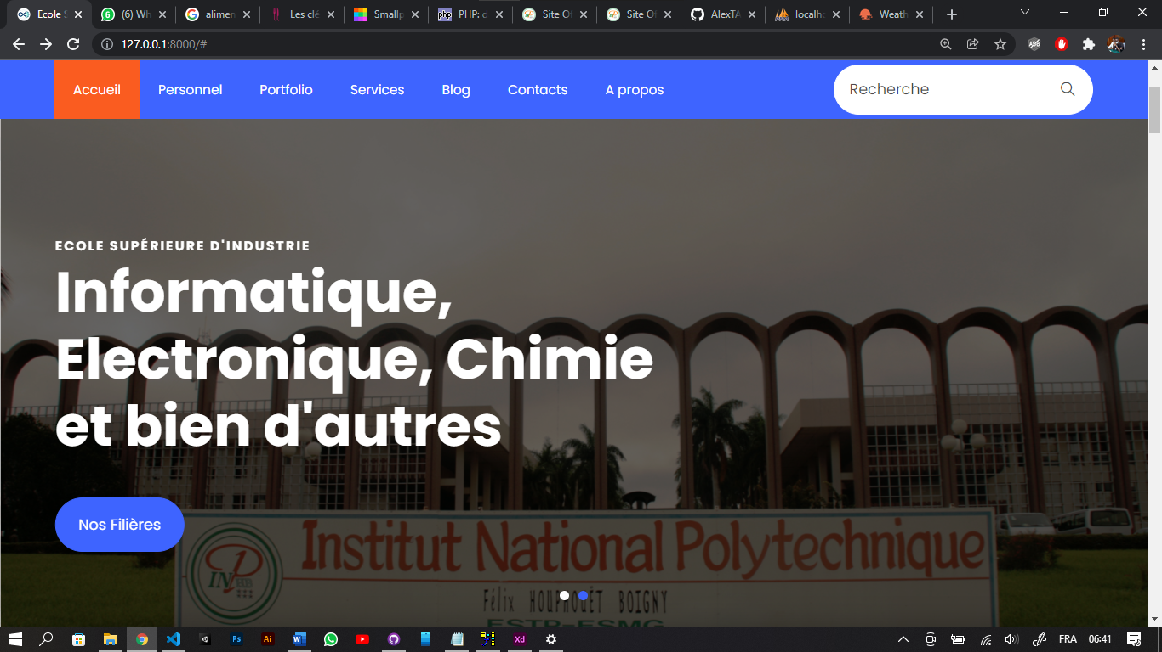
PRESENTATION DE L’APPLICATION
Page d’accueil
21

Slide 22
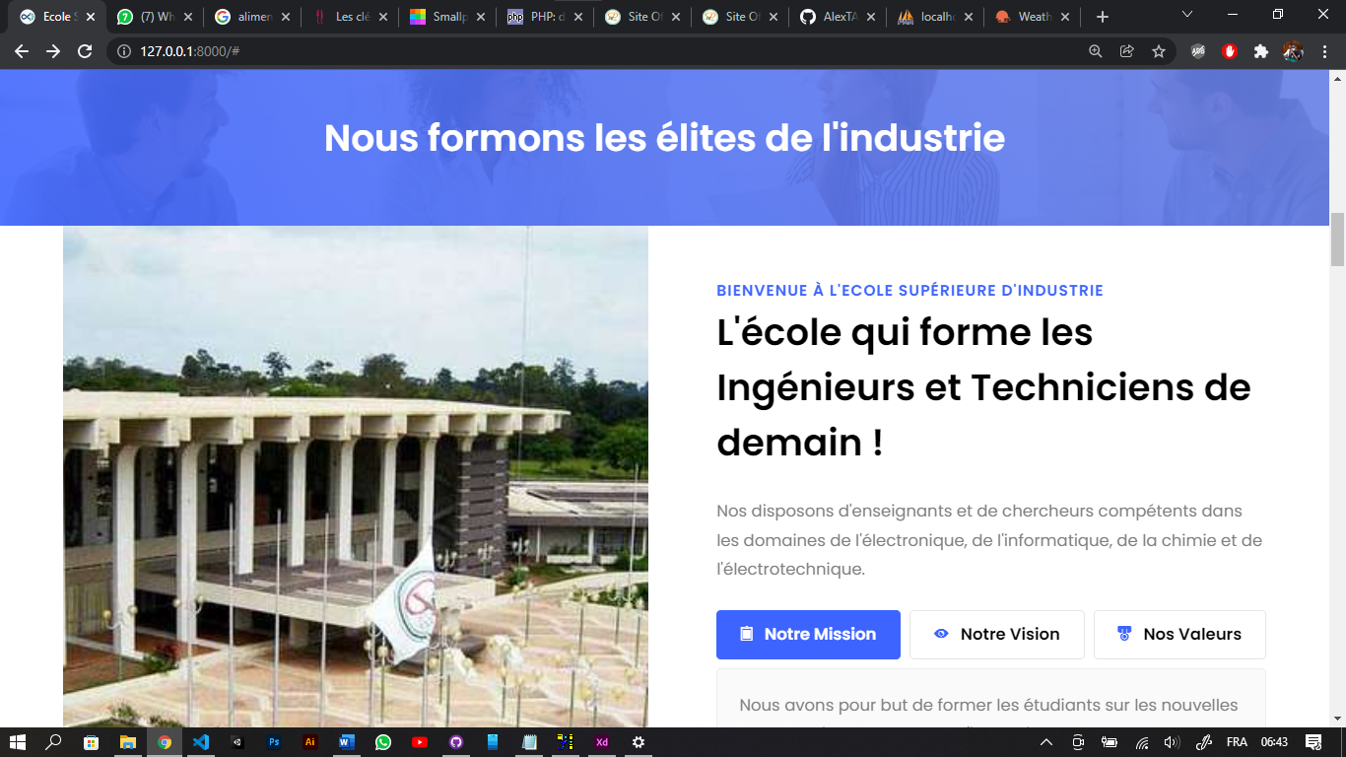
Page d’accueil
22
PAGE D’ACCUEIL

Slide 23
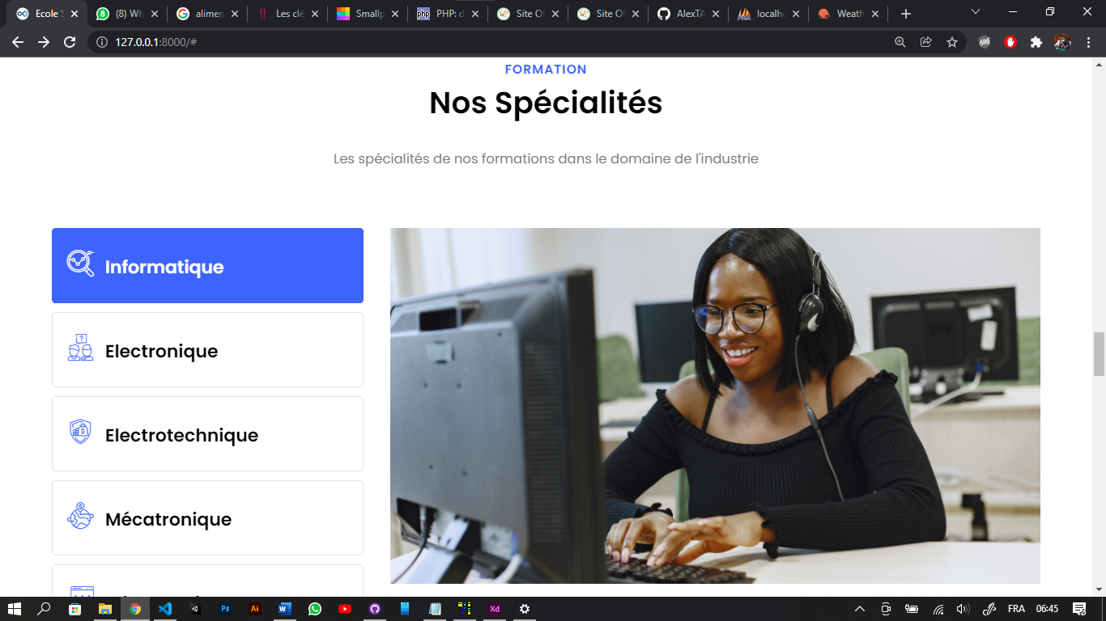
Page d’accueil
23

Slide 24
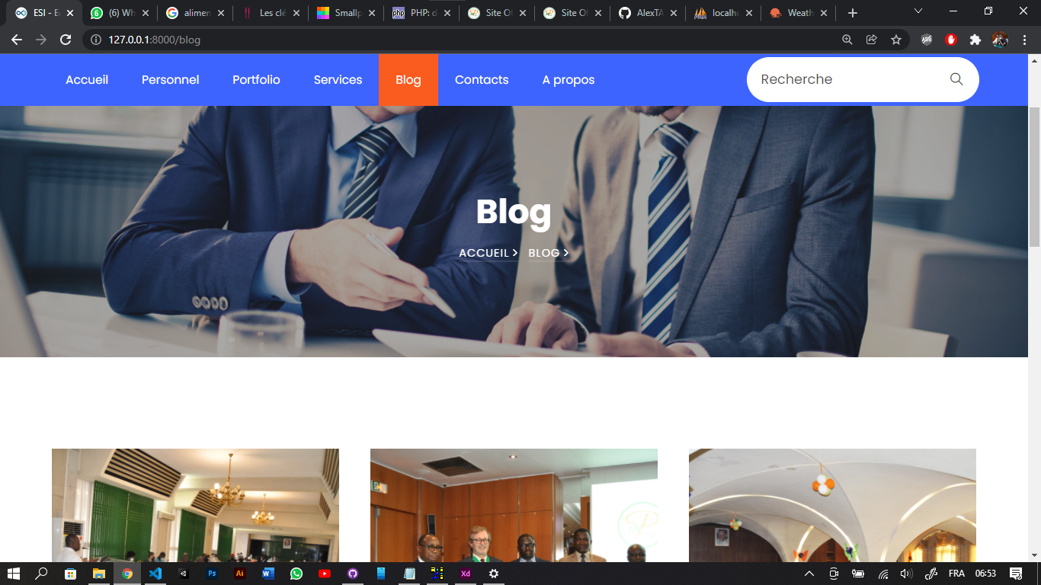
Page du Blog
24

Slide 25
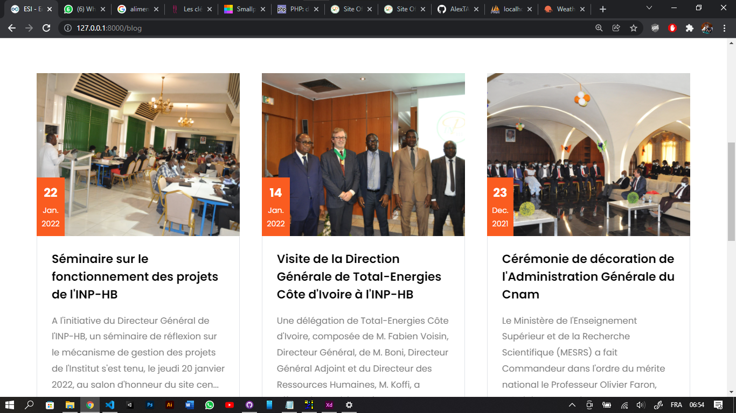
Page du Blog
25

Slide 26
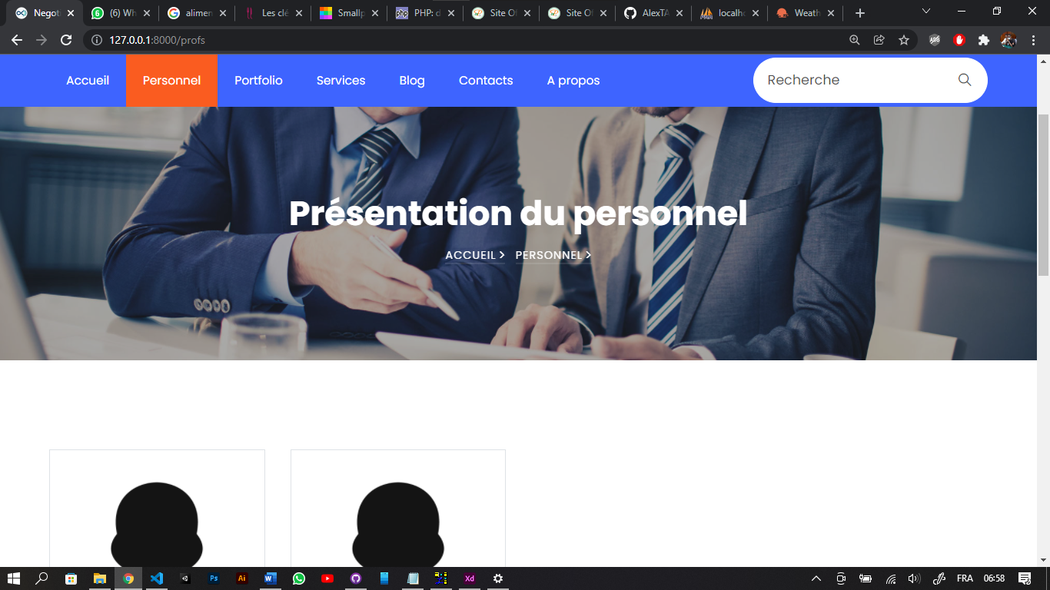
Page du personnel
26

Slide 27
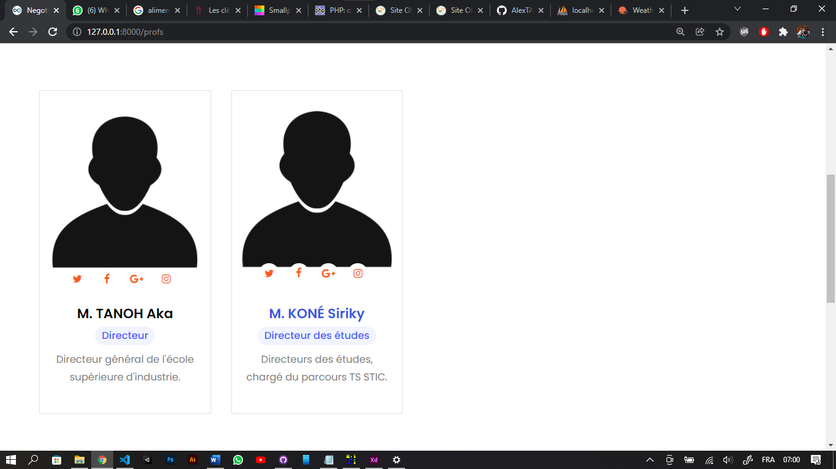
Page du personnel
27

Slide 28
COUT DU PROJET
Ressources | Coût (FCFA)
Matériel (Ordinateurs x 3) Hp Pavilion Gaming 15 Acer Nitro 5 HP Laptop | 1 600 000
Ressources humaines (Main d’œuvre) | 300 000
Connexion internet (Abonnement 5 mois Flybox 300 Go) | 125 000
TOTAL | 2 025 000
28

Slide 29
Bilan de l’étude et perspective du projet
CONCLUSION
29

Slide 30
MERCI Pour votre attention
FIN
?
!

